Slide 2
我的2016感悟—
云技术社区运营及
云计算给运维职业选择带来的变化
肖力 2016

Slide 3
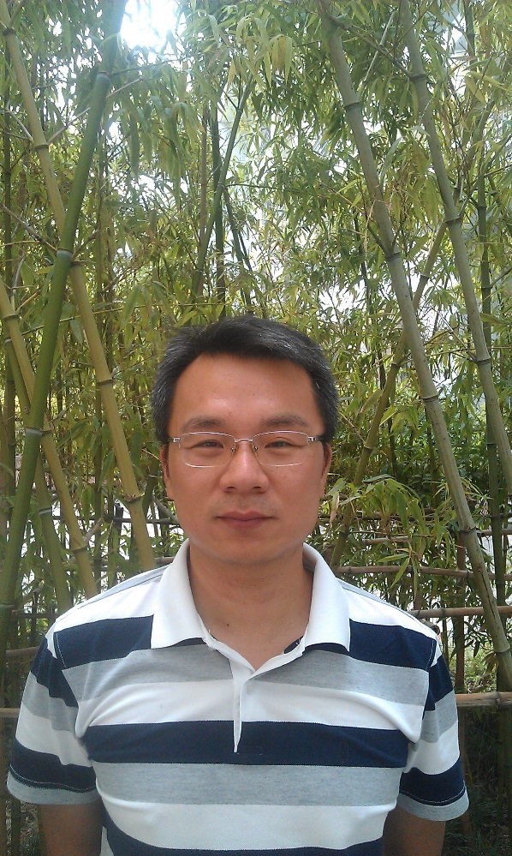

个人介绍
肖力 KVM云技术社区发起人
成立于2014年，是国内最大的云技术交流平台社区。
分享在云计算/虚拟化项目实施中的资讯、经验、技术，坚持干货。

Slide 4



社区著作
原著
KVM/Ceph社区联合翻译
翻译：迁移到原生云架构

Slide 5



社区介绍：订阅号（3W+关注）
云技术实践
桌面云之云潮涌动
云技术

Slide 6
社区介绍：微信QQ群（1W+群友），每周至少一次线上分享
微信群 | QQ群（2000人）
运维前线：国内运维大牛云集 | KVM1,2：云计算及运维爱好者
云技术实名群：国内云计算技术大牛群 | OpenStack：云计算爱好者，偏开发
KVM1,2,3 ：云计算及运维技术爱好者 | 桌面云群：桌面云行业讨论
KVM2Docker：国内容器大牛群
服务器群：讨论服务器硬件
云计算问题解答群：初级云技术问题讨论
桌面云|云潮涌动：目前国内最专业桌面云群
中国私有云项目讨论讨论：目前国内最专业私有云群

Slide 7
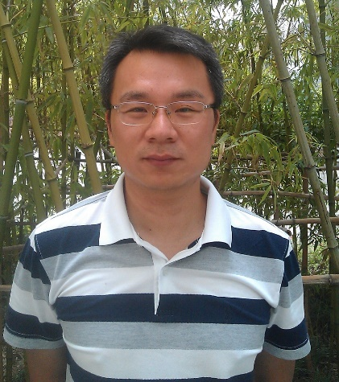



社区介绍：维护人
肖力
北极熊

Slide 8

什么是社区？
人
内容

Slide 9

社区从那里来：一切基于微信
最终有可能手机只用微信
就能解决我们的大部分问题
微信是操作系统
微信是我们的生活方式

Slide 10

为什么要搞订阅号：卖书
我为什么要搞订阅号
为了多卖书
为了和读者有沟通渠道
后来，被群友推着走

Slide 11
订阅号维护法则一：
有料：有深度 有内容 干货 原创
《互联网运维杂谈》
《大话存储》
《数据中心操作系统》
一篇文档涨几千粉丝
原
创

Slide 12
订阅号维护法则二：
频度：每周至少一篇，毕竟是媒体，频度越高越好
文章名字要吸引力，好名字成功了70%
《Linux中国》
《高效运维》
《运维帮》
《云头条》
爆料最服云头条，混群最服北极熊

Slide 13

订阅号维护法则三：
互动：
线下活动，后台回答，投票
朋友圈宣传：
加更多的人
最终还是内容

Slide 14

微信群维护法则：
无分享 不成群
大家加群就是为了分享，没有分享的群注定不活跃。
对人进入控制非常重要，有点像炼金，纯度越高，效果越好。
线下活动

Slide 15
微信群分享：
分享者：知名人士 大牛
内容：干货 并且和云技术相关
互动：送小礼品

Slide 16
微信群讨论：
刺激性并且有争议的话题：KVM VS XEN OpenStack VS AWS
投票：结果随时发出来
及时：紧跟技术热点

Slide 17
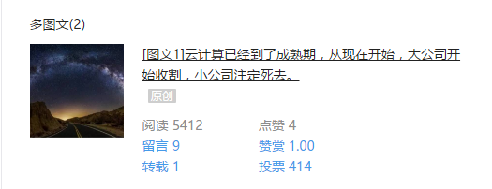
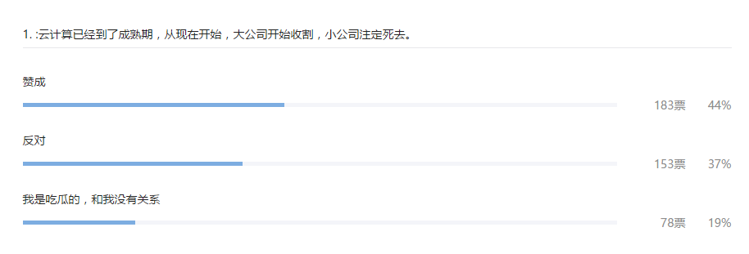
话题1
云计算已经到了成熟期，从现在开始，大公司开始收割，小公司注定死去。

Slide 18
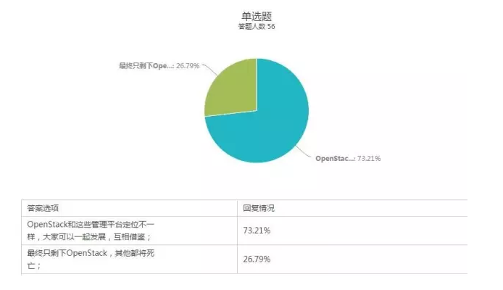
话题2
近日RHEV4.0发布了，在OpenStack如日中天的今天，这些小众的管理平台，还有没有生存空间？

Slide 19
云从业者应该去那里

Slide 20

六字总结：
内 容：
自己创造，群分享，群友投稿
交流：
群分享，订阅号互动
线下：
聚会、沙龙
坚持

Slide 21

社区要到那里去
坚持分享
保持气氛
终将慢慢凋零

Slide 22

云计算给运维带来的改变
三个故事：
一个云计算给运维带来机会的例子
一个云计算给运维带来危机的例子
关于我

Slide 23
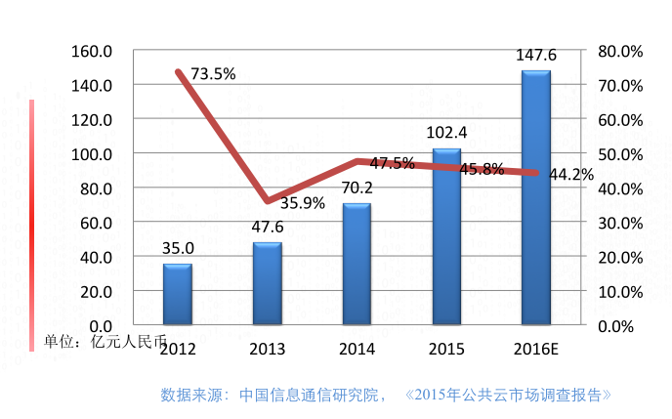
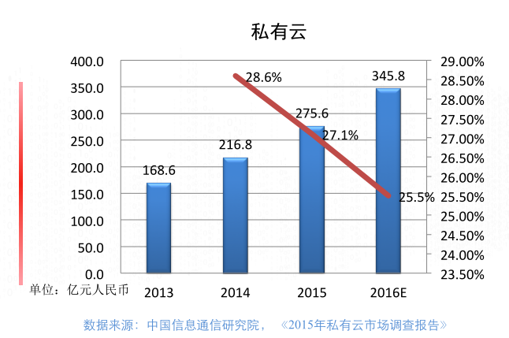
云计算市场
市场规模约等于电影市场
互联网行业传统行业都在拥抱云计算

Slide 24

目前的云计算状态
云是更高级的资源利用的方式
云使业务部署更高效便捷
云真的成为基础架构和生态系统

Slide 25

运维的分类
系统运维
数据中心
网络工程师
安全工程师
DBA
系统工程师
大数据运维
业务运维
运维开发

Slide 26

系统运维会被云代替吗？
大型企业
自建私有云，系统运维的更重要
但是对运维的要求更高
中小企业
使用公有云，职业转变
系统运维将消失！！！
忽悠老板搞私有云！
跳槽去搞云的企业！

Slide 27

业务运维的机会
拥抱云，利用云进一步的提高运维自动化水平
一些基本概念：云防火墙、云存储、VPC、RDS
云API
云上的容量管理

Slide 28

将自己的技能和云结合
云计算的五大特征
按需自助服务
资源池化
通过网络提供服务
快速伸缩
可计量
云计算技术思路：
分层
分模块
分布式
软件定义

Slide 29
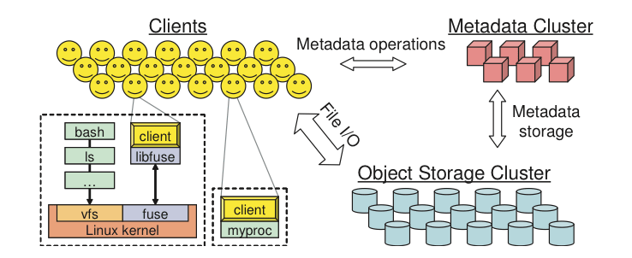
云计算存储架构挑战及趋势
挑战
数据指数级别增长，到2020年的数据将可能高达40万亿兆字节
性能、可扩展性，自助、自动化管理
趋势
软件定义存储：SDS
例子：Ceph架构

Slide 30
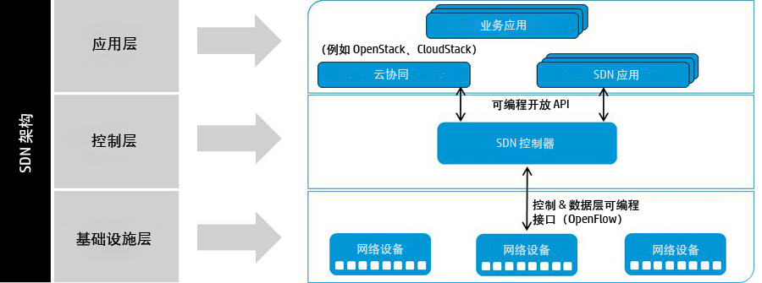
云计算网络架构挑战及趋势
挑战
海量用户，网络单独隔离，跨数据中心打通，用户自定义。
趋势
软件定义网络（SDN）：
控制面和转发面分离
集中化的网络控制
网络开放可编程
网络被程序自动化控制
SDN协议：OpenFlow
SDN组织：ONF OpenDaylight
SDN开源项目：
网络功能虚拟化NFV
网络虚拟化Neutron
网络控制器

Slide 31
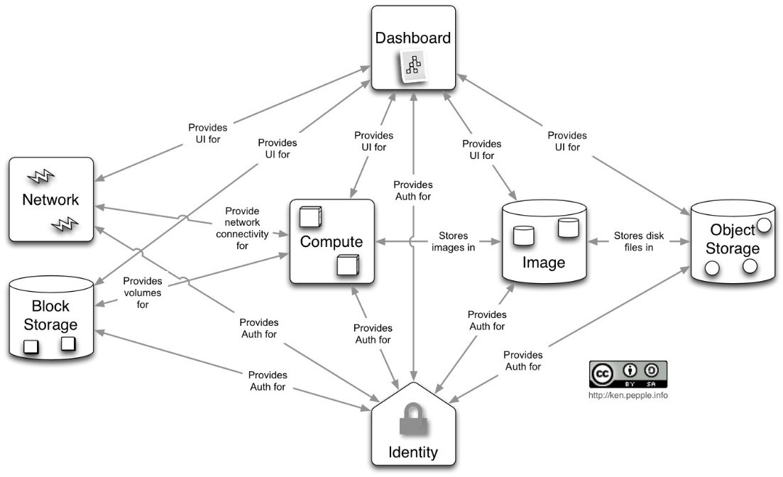
云计算管理架构挑战及趋势
挑战
自动化部署
物理和虚拟资源动态调度
网络自动化
多用户
计费
…
趋势
软件定义数据中心（SDDC）
案例：OpenStack

Slide 32

热爱运维这个行业
兴趣驱动
只有专家才能生存：持续积累，有广度有深度
责任心
找对方向

Slide 33

Thank You

